Slide 1
第14讲 电荷 电压 电流 电阻 电路
2025年中考物理基础知识复习课件

Slide 2
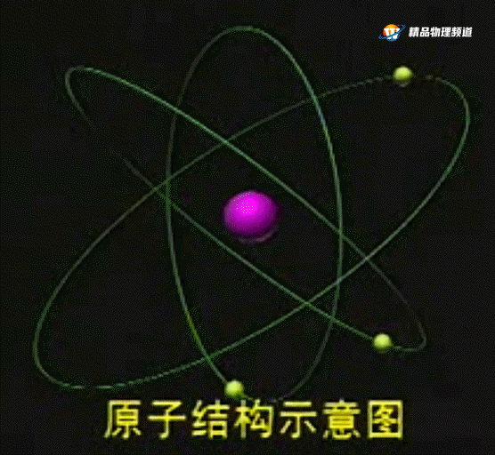
一、电荷
1、原子及其结构
质子
带正电
原子核
带正电
中子
原子
不带电
电中性
核外电子
带负电

Slide 3
2、摩擦起电
摩擦起电：用摩擦的方法使物体带电，叫做摩擦起电。
带电体性质：物体能够吸引轻小物体，我们就说它带了电，或者说带上了电荷。
-1
-1
-1
-1
实质：摩擦起电不是创造了电,而是电子发生了转移。
-1
-1
-1
-1
-1
+14
-1
+6
-1
-1
-1
-1
-1
-1
-1
-1
-1
-1
失去电子的原子,因为
缺少电子而带正电。
得到电子的原子,因为
有了多余电子而带负电。

Slide 4
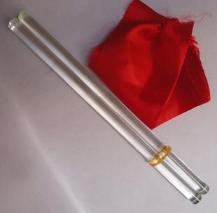
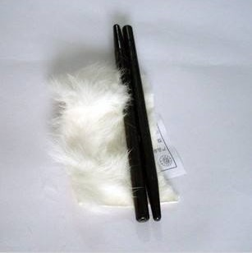
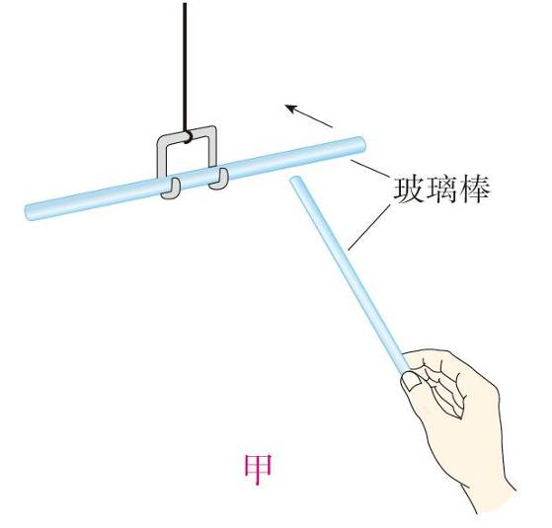
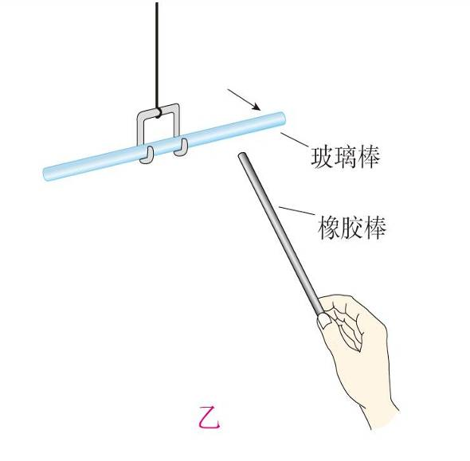
3、两种电荷：
自然界中只有正电荷、负电荷两种电荷。
用丝绸摩擦过的玻璃棒带的电荷叫做正电荷(＋)
用毛皮摩擦过的橡胶棒带的电荷叫做负电荷(－)
电荷间的相互作用：
同种电荷互相排斥
异种电荷互相吸引

Slide 5
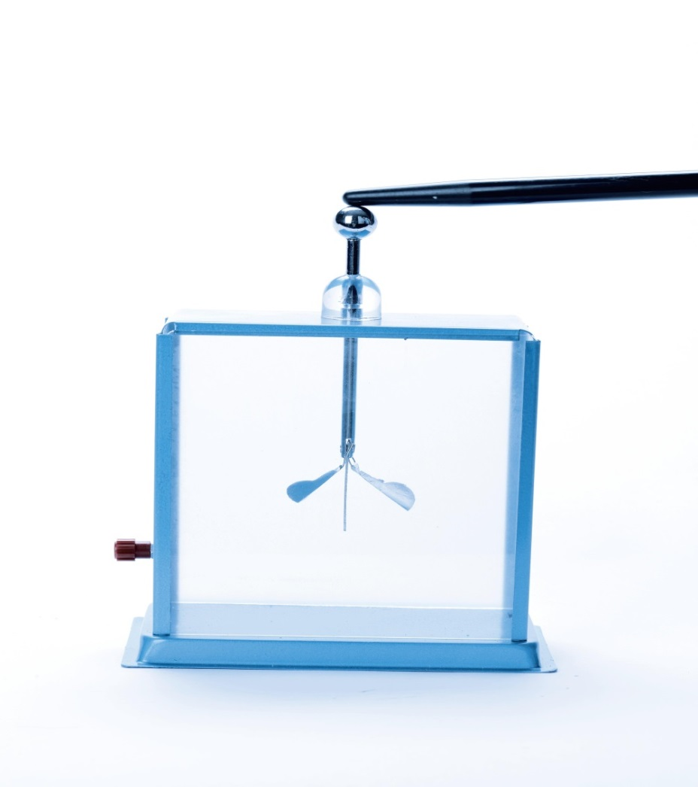
4、验电器
金属球
作用：检验物体是否带电。
金属杆
原理：同种电荷相互排斥。
绝缘垫
验电器检验物体是否带电的过程：用带电体接触验电器的金属球，就有一部分电荷转移到验电器的两片金属箔上，这两片金属箔由于带同种电荷，互相排斥而张开。
金属箔
+
+++
+++
5、电荷量：电荷的多少
++
++
++
单位：库仑，库（C）

Slide 6
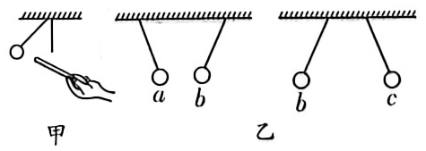
1.同学们在劳动时发现塑料扫把上很容易粘头发，这是因为在扫地时塑料扫把与地板摩擦，发生了 现象，而使扫把带了电，具有 轻小物体的性质。
2.(苏科教材母题变式)如图甲所示，将一带电的有机玻璃棒靠近带正电的泡沫小球时，二者相互排斥，由此可知，有机玻璃棒带 电。如图乙所示，现有a、b、c三个轻质小球，a带正电，小球间相互作用的情况如下，则c球的带电情况是 (选填“带负电”“不带电”或“带正电”)；用丝绸摩擦过的玻璃棒靠近c球，二者将相互 (选填“吸引”或“排斥”)。

Slide 7
二、电流
1、认识电流
（1）、定义：
表示电流的强弱的物理量。
符号：I
通电前
通电后
（2）、电流的形成：
电荷的定向移动形成电流。
毫安（mA） 1 mA=10⁻³ A
（3）、单位：
安培，简称安，符号A
微安（μA） 1 μA =10⁻⁶ A
（4）、电流方向
（1）. 正电荷定向移动的方向规定为电流的方向。
（2）. 在电源外部，电流的方向是从电源正极经过用电器流向负极。
（3）. 负电荷定向移动方向与电流相反。

Slide 8
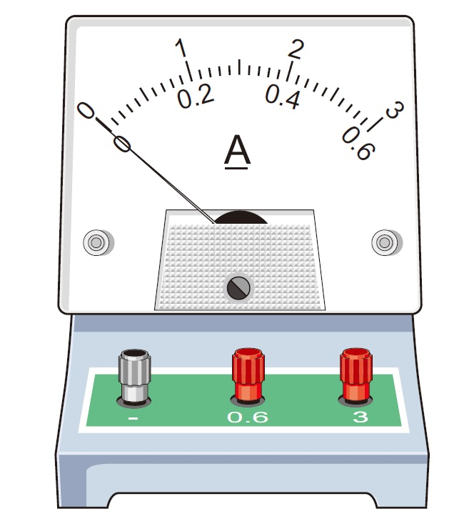
2、电流测量
（1）认识电流表
刻度盘
单位
接线 | 量程 | 分度值
指针
调零螺母
负接线柱
正接线柱

Slide 9
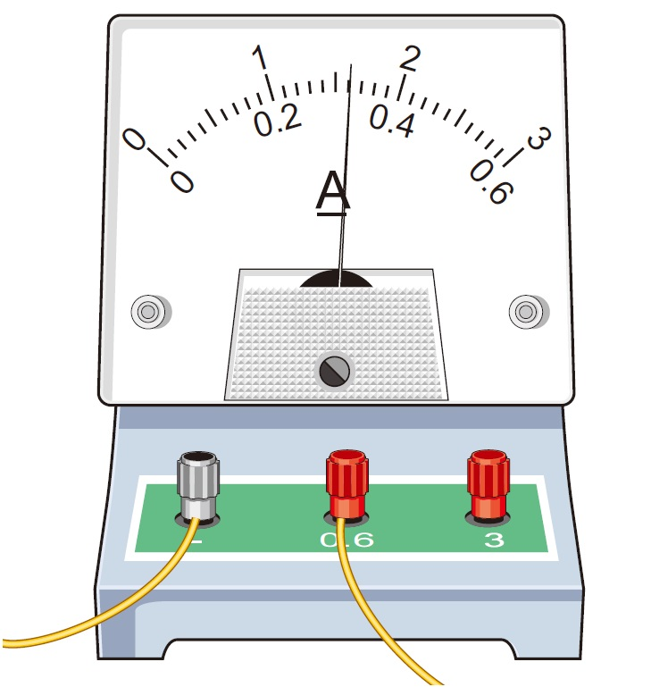
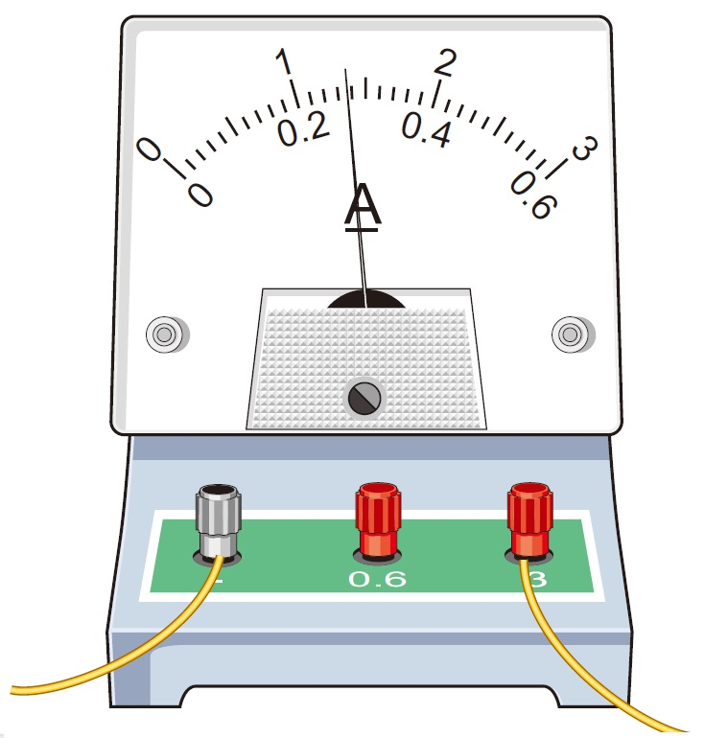
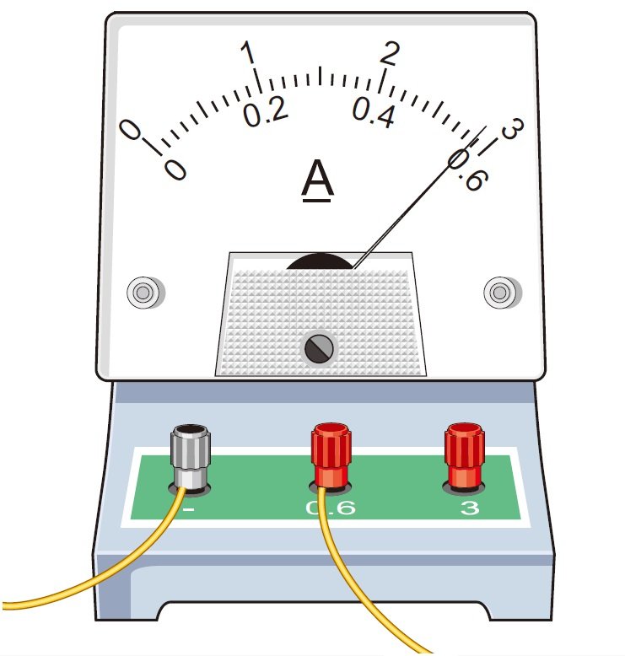
（2）电流表读数
明确所选电流表的量程；
确定电流表的分度值；
由指针位置读出示数。
0.32A
1.4A
0.58A

Slide 10
（3）电流表连接
1.电流表必须和被测的用电器串联。
2.电流必须从正接线柱流入，从负接线柱流出。
3.必须正确选择量程，可先用大量程进行“试触”。
4.电流表不可以直接连到电源的两极，否则造成电源短路。

Slide 11
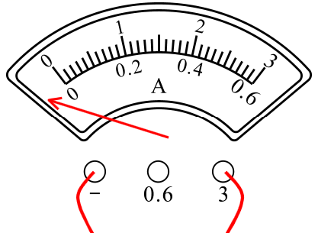
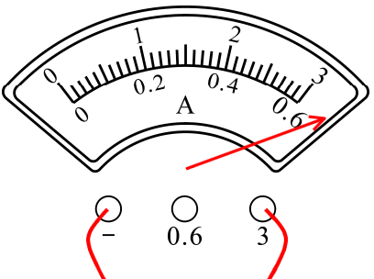
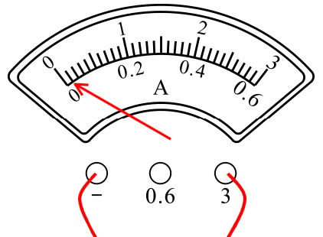
正负接线柱接反
电流过大
量程过大

Slide 12
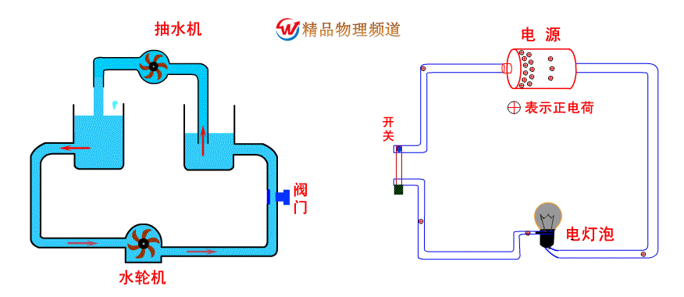
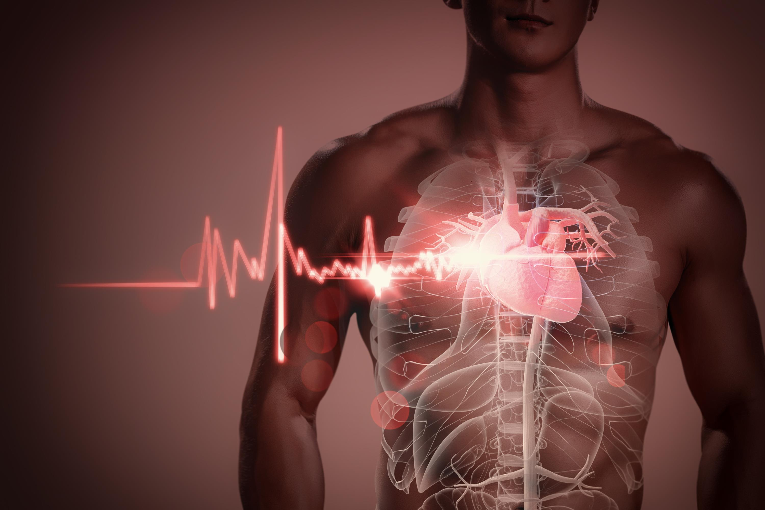
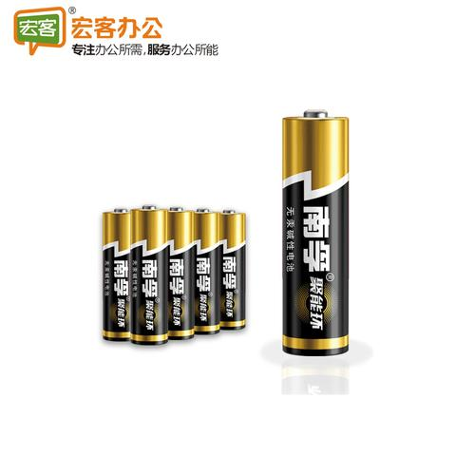
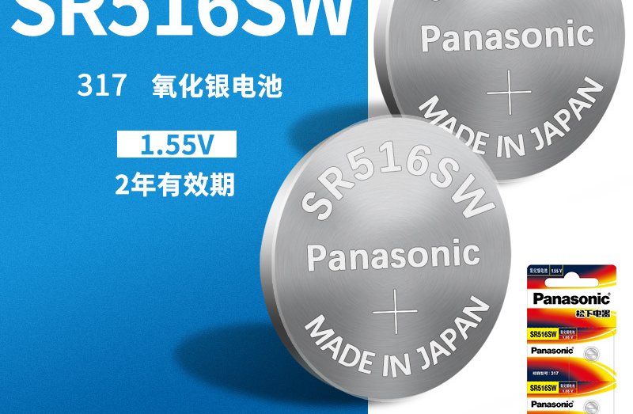
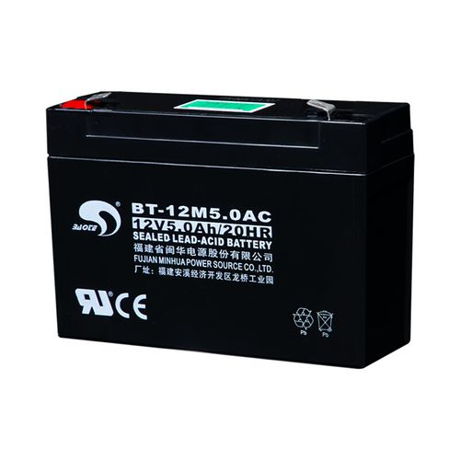
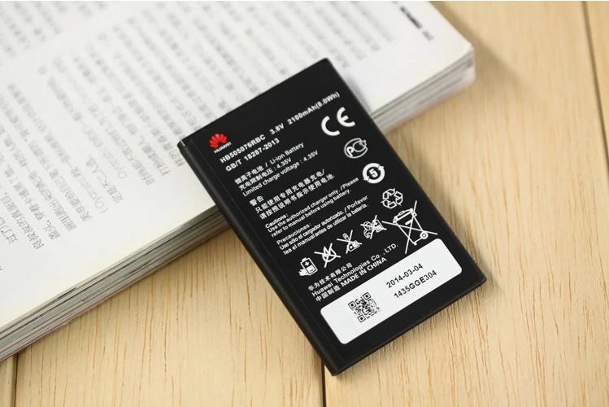
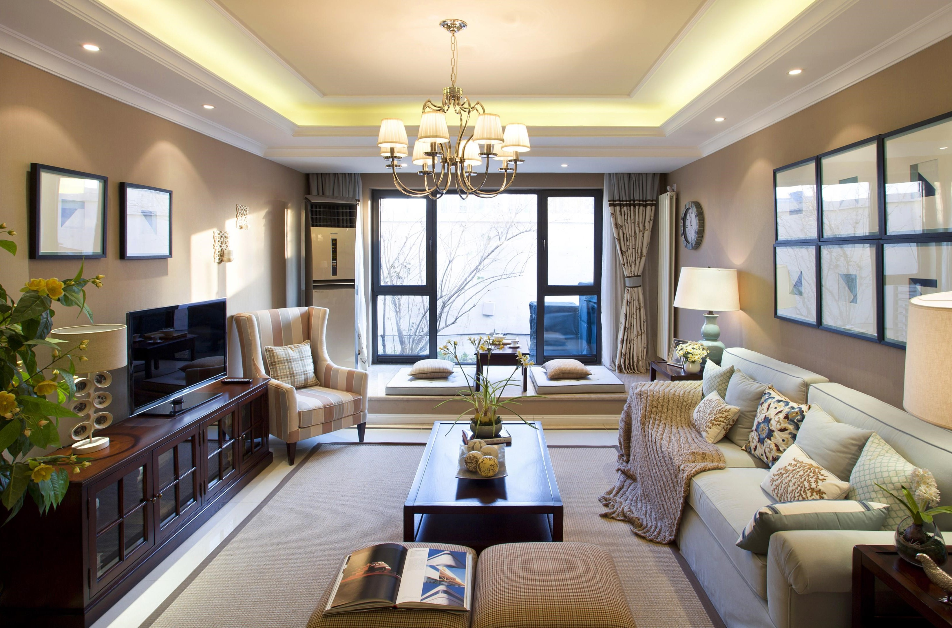
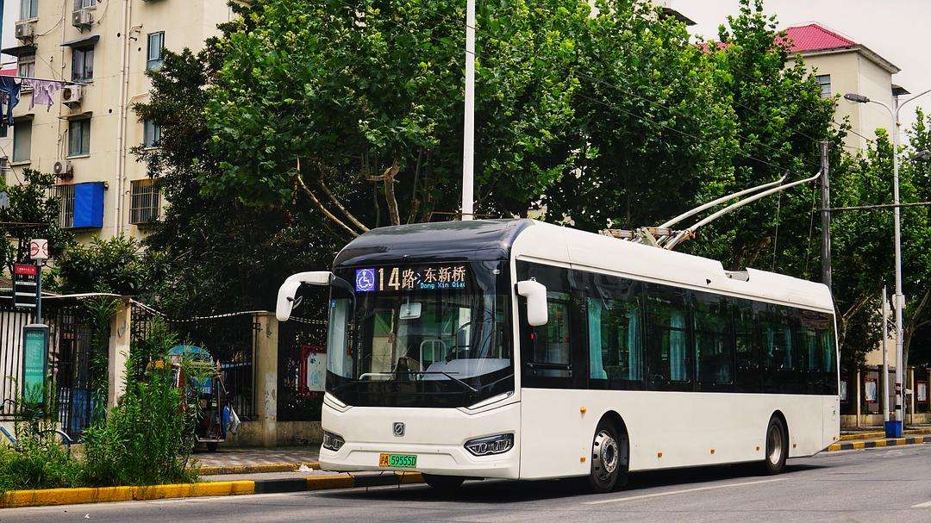
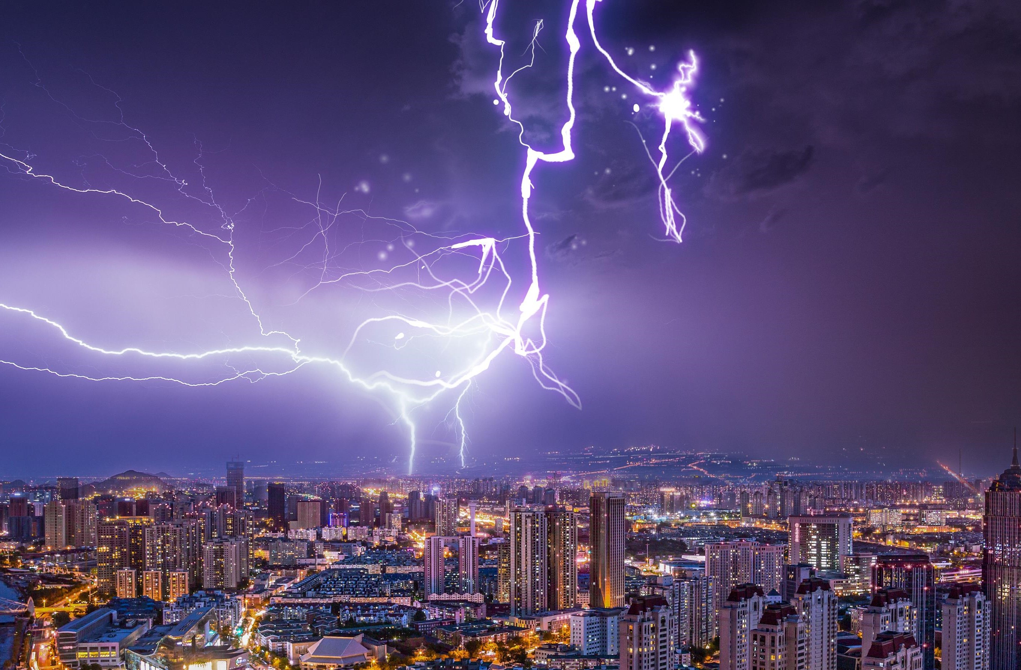
三、电压
1、认识电压
（1）、作用：
电压是形成电流的原因，通常用字母U表示电压。
（2） 、提供：
电源是提供电压的装置。
国际单位：
伏特 ，简称伏，符号V
（3）、单位：
常用单位：
千伏（kV），毫伏（mV）
单位换算：
1 kV =1000 V= 10³ V 1 mV =0.001 V= 10⁻³ V
（4） 、常见电压值：
10⁻³V
1.5V
12V
10⁶V
1.5V
3.7V
220V
550-600V

Slide 13
1、下列说法正确的是（ ）
A.电路中只要有电压，就会有电流
B.电压一定会使物体中的电子不断移动
C.电路中有电流，电路两端一定有电压
D.电流使导体中不断形成电压
C
2. 快乐学习，轻松考试，请你写出：一节新干电池的电压为_______V，我国家庭电路的电压为_______V。
1.5
220

Slide 14
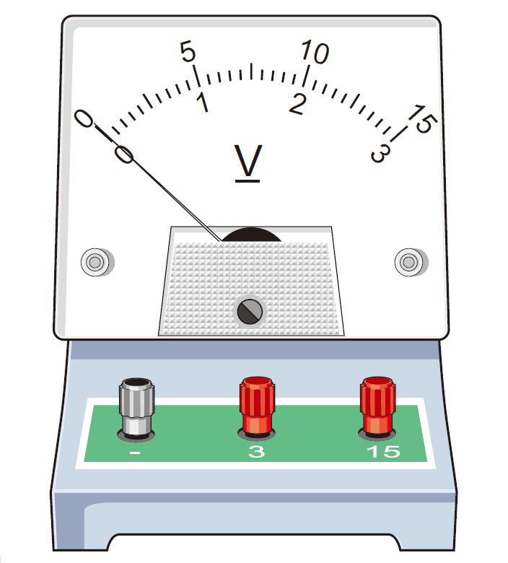
2、电压的测量
（1）认识电压表
刻度盘
单位
接线 | 量程 | 分度值
指针
调零螺母
负接线柱
正接线柱

Slide 15
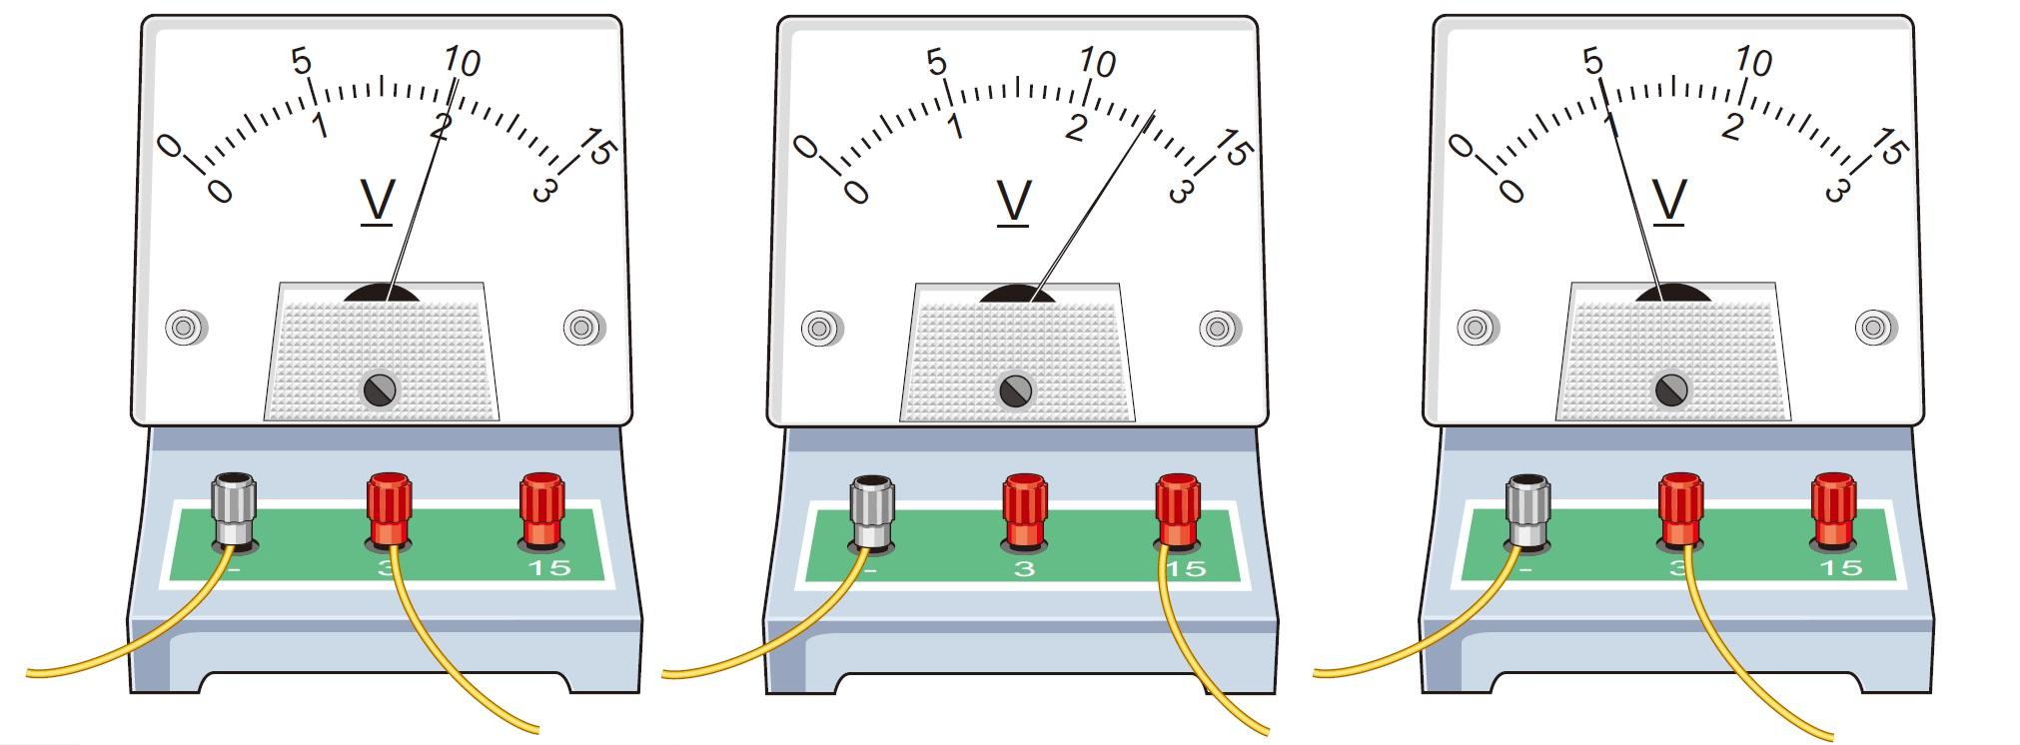
（2）电压表读数
明确所选电压表的量程；
确定电压表的分度值；
由指针位置读出示数。

Slide 16
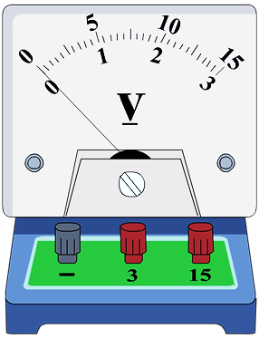
（3）电压表连接
1.电压表必须和被测的用电器并联。
2.电流必须从正接线柱流入，从负接线柱流出。
3.必须正确选择量程，可先用大量程进行“试触”。
4.电压表可以直接连到电源的两极，测量电源电压！

Slide 17
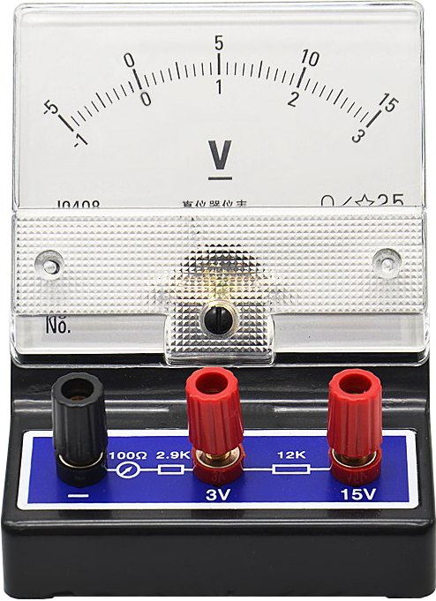
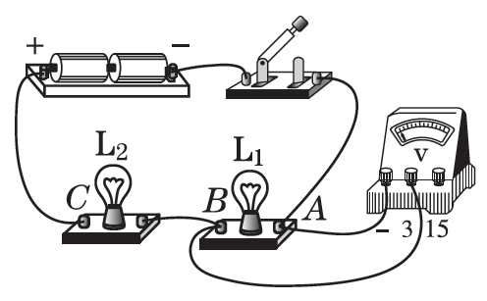
1、、你能说说下面的电压表使用时犯了什么错误吗？
正负接线柱接反
量程太小
电压太大
量程太大电压太小
2、如图所示，灯L₁ 与灯L₂ 串联，先用电压表测灯L₁ 两端电压， 再测灯L₂ 两端电压时， 小明只将电压表接A 的一端改接到C 点， 这种接法_________（填“ 正确” 或“ 不正确”）， 因为_______________ _____ 。
不正确
电压表的正负接线柱接反了

Slide 18
四、电阻
1、认识电阻：
- +
通电前
通电后
自由电子在定向移动过程中，会与其他微粒发生碰撞。
河床对水流的阻碍
电流在导线中会不会受到阻碍呢？
（1）定义：
导体对电流阻碍作用的大小。
符号：R
国际单位：
欧姆，简称欧，符号Ω
（2）单位：
常用单位：
千欧（kΩ ）兆欧（MΩ ）
单位换算：
1 kΩ =10³ Ω 1 MΩ=10⁻³ Ω

Slide 19
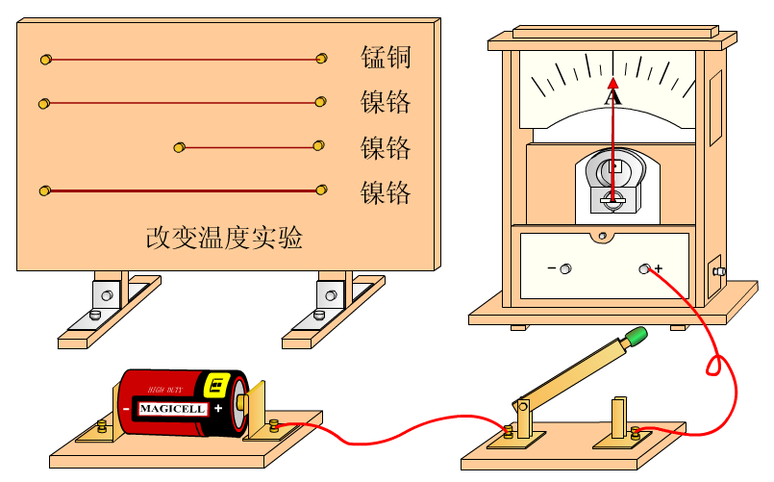
（3）影响电阻大小因素
控制变量法
（1）实验方法：
转换发
（2）结论：
1.导体的电阻是导体本身的一种性质，其大小与导体的材料、长度、横截面积、温度有关。
2.同种材料、横截面积相同的导体，长度越长，电阻越大。
3.同种材料、长度相同的导体，横截面积越大，电阻越大。

Slide 20
1、在不考虑温度对电阻影响的情况下，下列说法中正确的是（ ）
A．铜丝的电阻一定比铁丝的电阻小
B．粗细相同的两根导线，长的那根的电阻一定大
C．长短相同的两根导线，细的那根的电阻一定大
D．同种材料制成的长短相同的导线，细的那根电阻一定大
D
2. 将一根阻值为12Ω的电阻线接入电路中，当开关S闭合时，通过其电流为0.5A，其电阻为_____Ω，当开关S断开时，通过其电流为_____A，其电阻值是_____Ω。若将这根电阻线均匀地拉长，其电阻值______（变大、不变、变小）。
12
0
12
变大

Slide 21
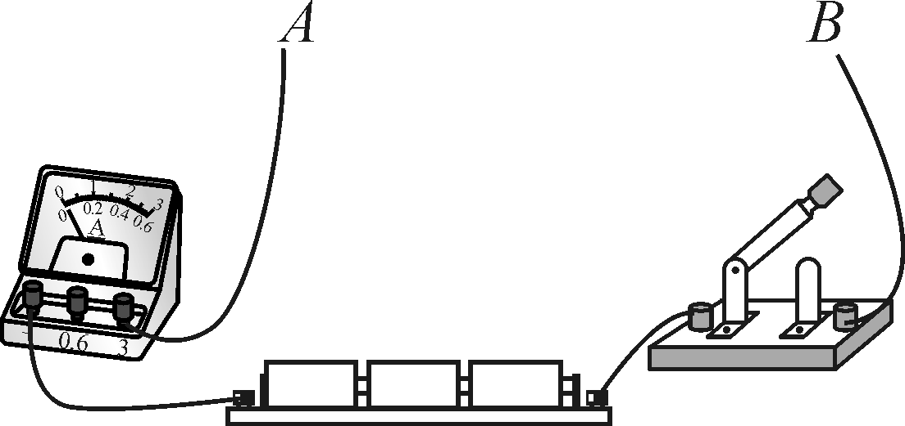
3．做“探究决定电阻大小的因素”的实验，器材如图所示，其中1、3为锰铜丝，2、4为镍铬丝，它们中导线3的横截面积为2S，其他的横截面积为S.
(1)为了探究电阻与导体材料有关，应将导线____和导线___先后接入电路A、B两点间．
(2)为了探究电阻与导体的长度有关，应将导线__ 和导线___先后接入电路A、B两点间．
1
2
2
4
(3)为了探究电阻与导体____________的关系，应将导线1和导线______先后接入电路A、B两点间．
(4)以上探究问题的科学方法是____________法．
(5)电阻是看不见摸不着的，我们通过观察电流表示数的大小间接地推断电阻的大小，这种探究问题的科学方法是____________法．
横截面积
3
控制变量
转换

Slide 22
2、导电性
定义
某些物质在温度很低时电阻变为零的现象。
超导体
应用
远程输电、电动机线圈、电子设备微型化等。
定义
容易导电的物体叫导体
超导体
举例
金属、人体、大地、石墨
定义
导电性能介于导体和绝缘体之间的材料。
半导体
举例
集成电路、二极管（LED）等
定义
不容易导电的物体叫绝缘体
绝缘体
举例
橡胶、常温下的玻璃、塑料、陶瓷

Slide 23
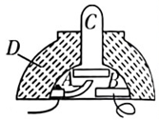
1.发现有人触电，在无法立即切断电源时，不能直接去碰触电者，可用身边的物品使触电者迅速脱离电源。下列物品可用的是 ( )
A.潮湿木棍 B.铝拖把杆 C.橡胶手套 D.铁制凳子
2.(北师教材母题变式)如图所示的是一种按钮式开关的构造截面图，图中C是按钮，D 是外壳，A、B 各有接线柱与电路连通。其中为导体的是 、 ，为绝缘体的是 、 。(均选填字母)

Slide 24
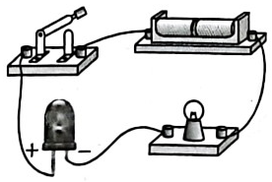
3.二十世纪初，科学家发现温度很低时，某些物质的电阻会变成零，这就是超导现象，发生超导现象的物质叫做超导体。下列可以用超导体制作的是 ( )
A.电热丝 B.输电线 C.保险丝 D.灯丝
4.如图是由一个小灯泡、一个LED灯、两节干电池、一个开关组成的电路，LED灯主要是用 (选填“超导体”或“半导体”)材料制成的，闭合开关，小灯泡和LED灯均发光，则电路中干电池右侧为电池 极。

Slide 25
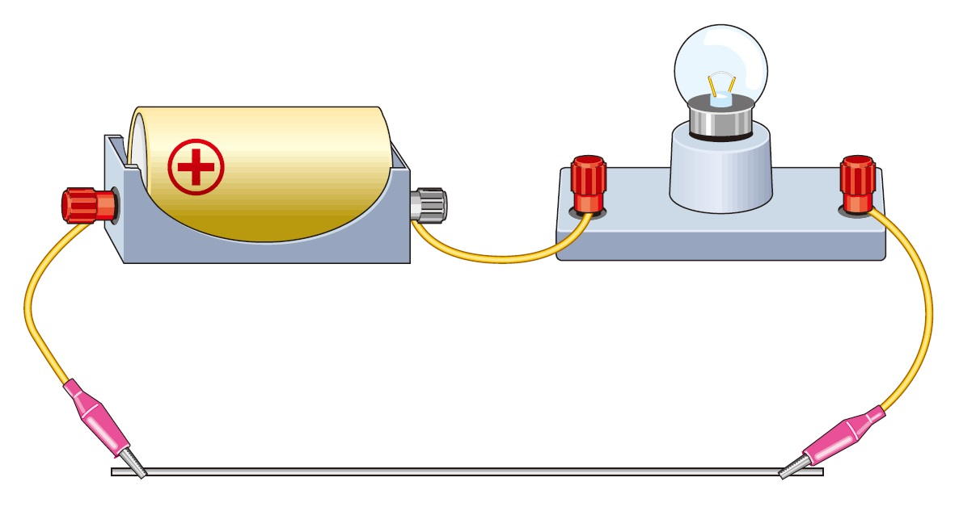
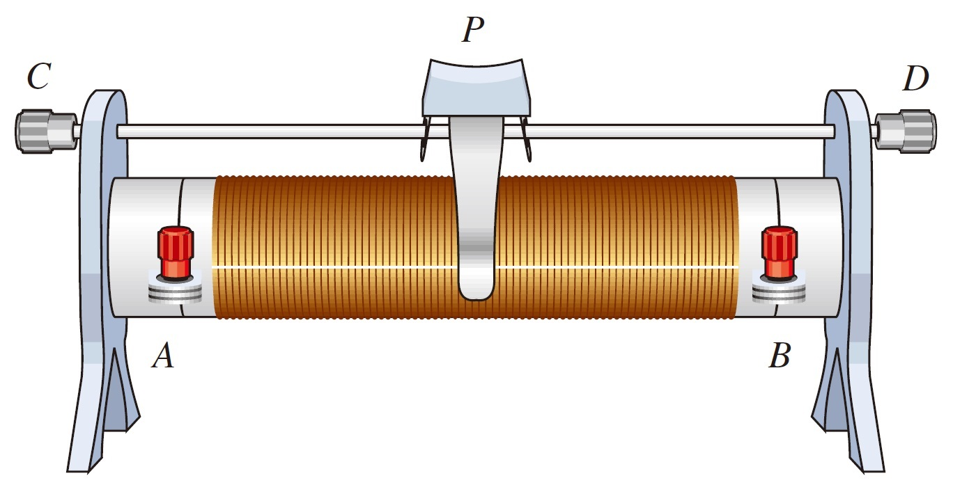
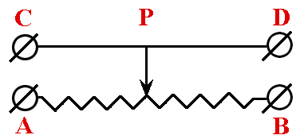
3、滑动变阻器
（1）、滑动变阻器的原理
通过改变接入电路中电阻线的长度来改变接入电路的电阻。
（2）、滑动变阻器的构造及示意图
滑片
结构示意图
符号
金属杆
瓷筒
接线柱
线圈(电阻丝)
50Ω 1.5A
（3）、铭牌:
变阻器的最大电阻值是50Ω；允许通过的最大电流是1.5A。

Slide 26
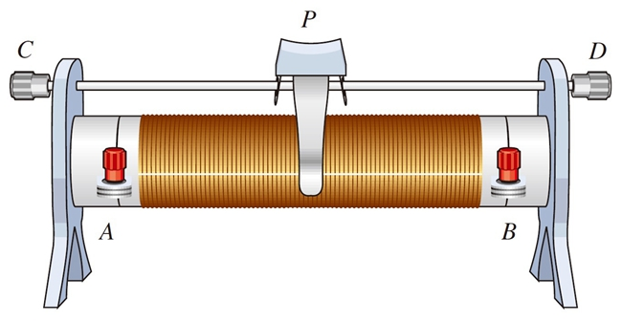
（4）、连接滑动变阻器
滑动变阻器应该与用电器串联
连接时接线柱必须“一上一下”接入电路
闭合电路前，应将滑动变阻器滑片调到阻值最大的位置上

Slide 27
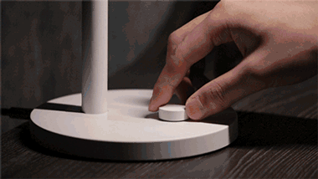
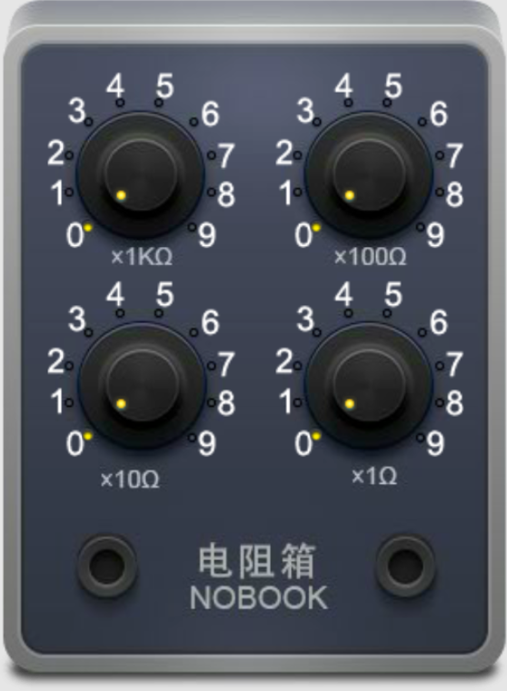
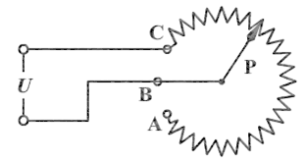
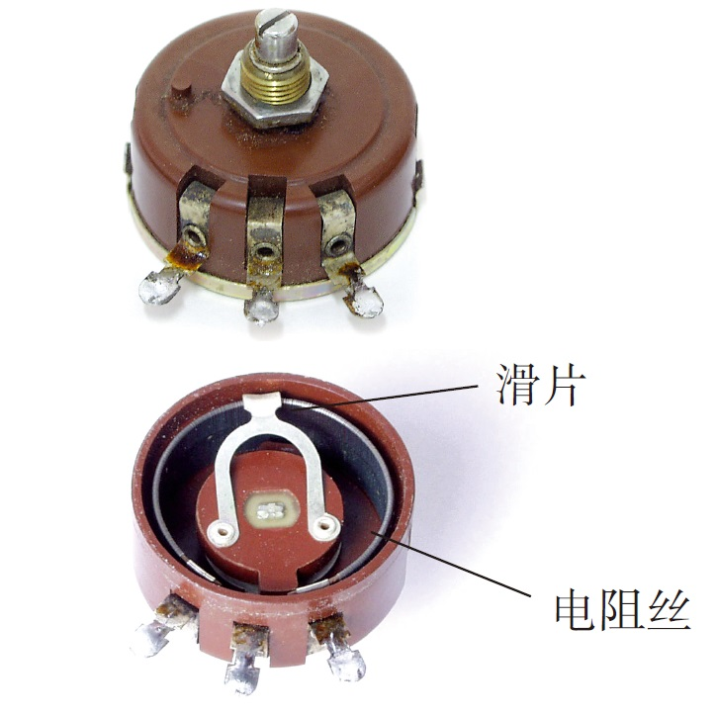
（5）、变阻器应用和作用
结构图

Slide 28
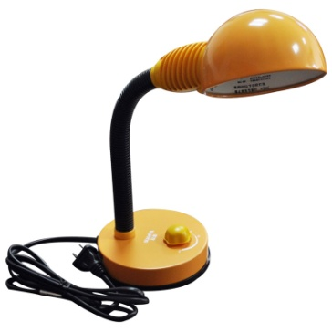
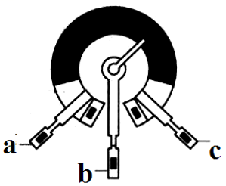
1、图甲为可调节亮度台灯，图乙为其用于调光的电位器结构图，a、b、c是它的三个接线柱。转动旋钮，滑片在弧形电阻丝上滑动即可调节灯泡亮度，下列分析正确的是（ ）
A. 电位器与灯泡并联
B. 若只将a、b接入电路，顺时针转动旋钮时灯泡亮度不变
C. 若只将a、c接入电路，顺时针转动旋钮时灯泡变暗
D. 若只将b、c接入电路，顺时针转动旋钮时灯泡变亮
D

Slide 29
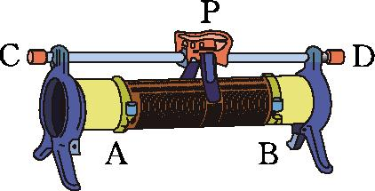
2、 如图所示的是滑动变阻器的示意图,下列说法错误的是( )
A.AB间是紧密缠绕在绝缘筒上的电阻丝,CD是导体棒
B.滑动变阻器最大电阻值决定于AB间电阻丝的长度、 材料和横截面积
C.滑动变阻器要串联接入电路
D.滑动变阻器的电阻丝可用铜线代替
D
3、如图甲、乙、丙分别表示三个滑动变阻器使用时的连接方法，当滑片P都向右移动时，滑动变阻器电阻值改变的情况分别是甲_______，乙_______，丙_______。（均选填“变大”“变小”或“不变”）
变小
变大
不变

Slide 30
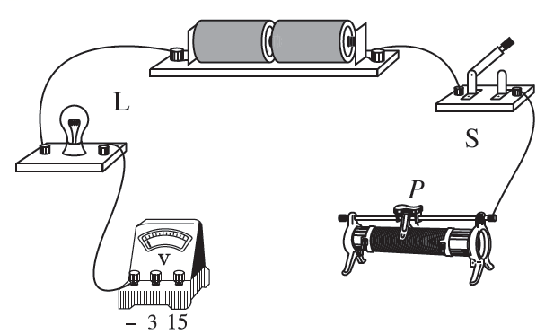
4. (中考·上海)在如图所示的电路中，有两根导线尚未连接，请用笔画线代替导线补上。要求：
①闭合开关S后，向左移动滑动变阻器的滑片P，小灯泡变暗；
②电压表测量滑动变阻器两端的电压。

Slide 31
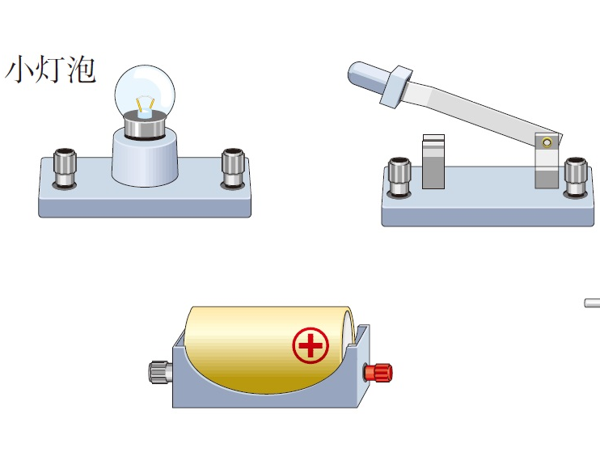
电路
1、电路组成
用电器
电源：
提供电能的装置
开关
用电器：
消耗电能的装置
开关：
控制电路
导线：
输送电能
电源
导线

Slide 32
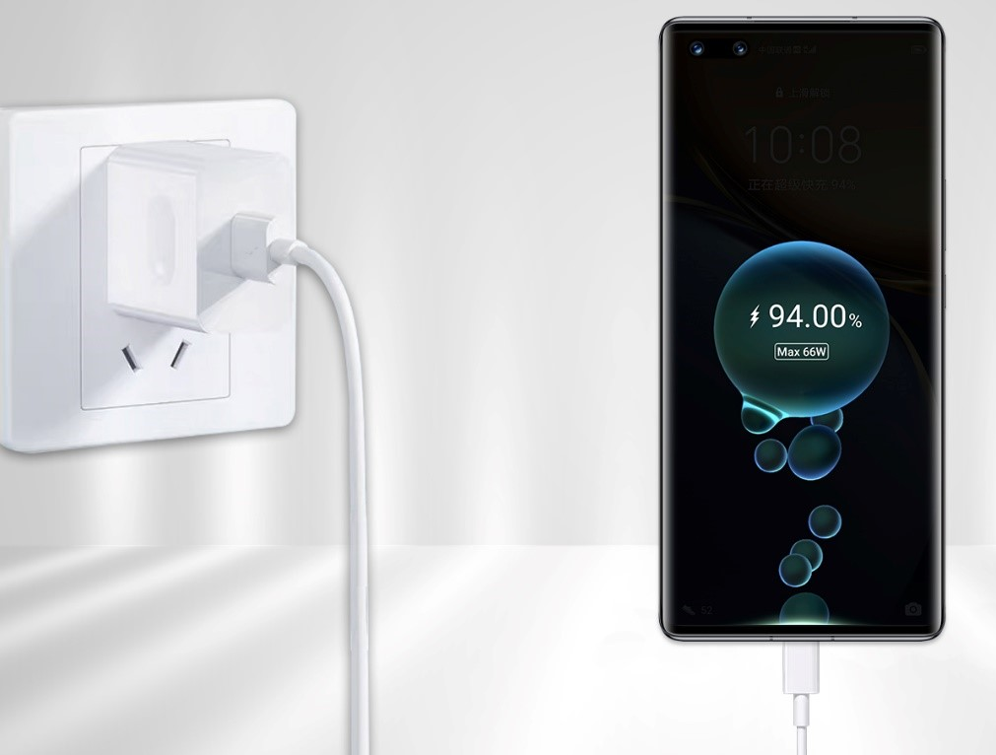
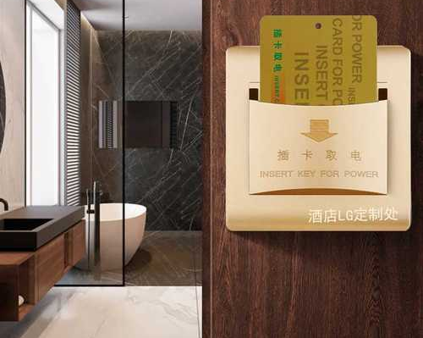
1、电路中电源的作用是_______________。如图甲所示在充电过程中，手机电池相当于电路中的_________（填电路元件），如图乙所示为某宾馆的房卡。只有把房卡插入槽中，房间内的灯和插座才能有电。房卡的作用相当于一个___________（填电路元件）。
提供电能
用电器
甲
开关
乙
2. 简单电路是电源、用电器、开关和导线组成的。给充电宝充电时，充电宝相当于简单电路中的_______；充电宝给手机充电时，充电宝相当于简单电路中的_______。
用电器
电源

Slide 33
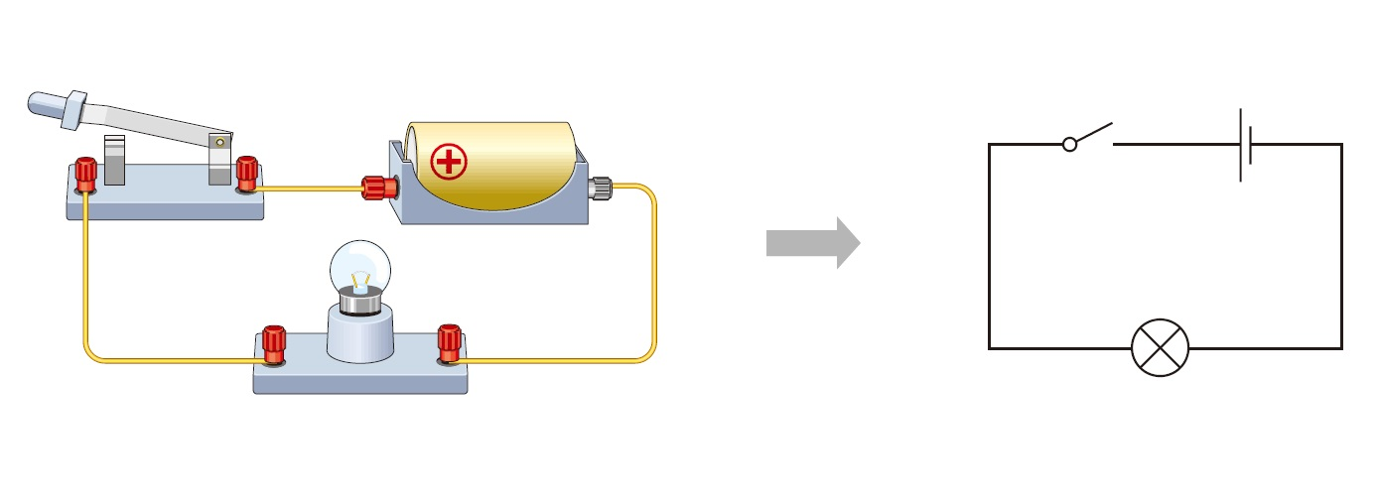
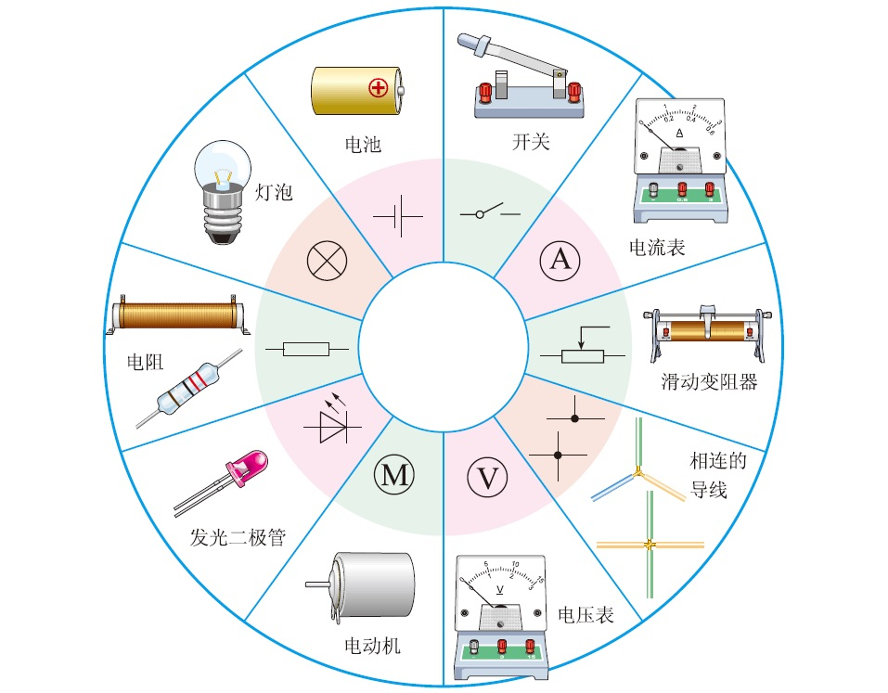
2 、电路图
实物图
电路图

Slide 34
电路图画法
+-
1.电路元件的符号要使用统一的符号，不能自造符号。
2.要注意所画符号和实物的对应性。
3.合理安排电路元件符号，使之均匀分布在电路中，元件符号避免画在电路的拐角处。

Slide 35
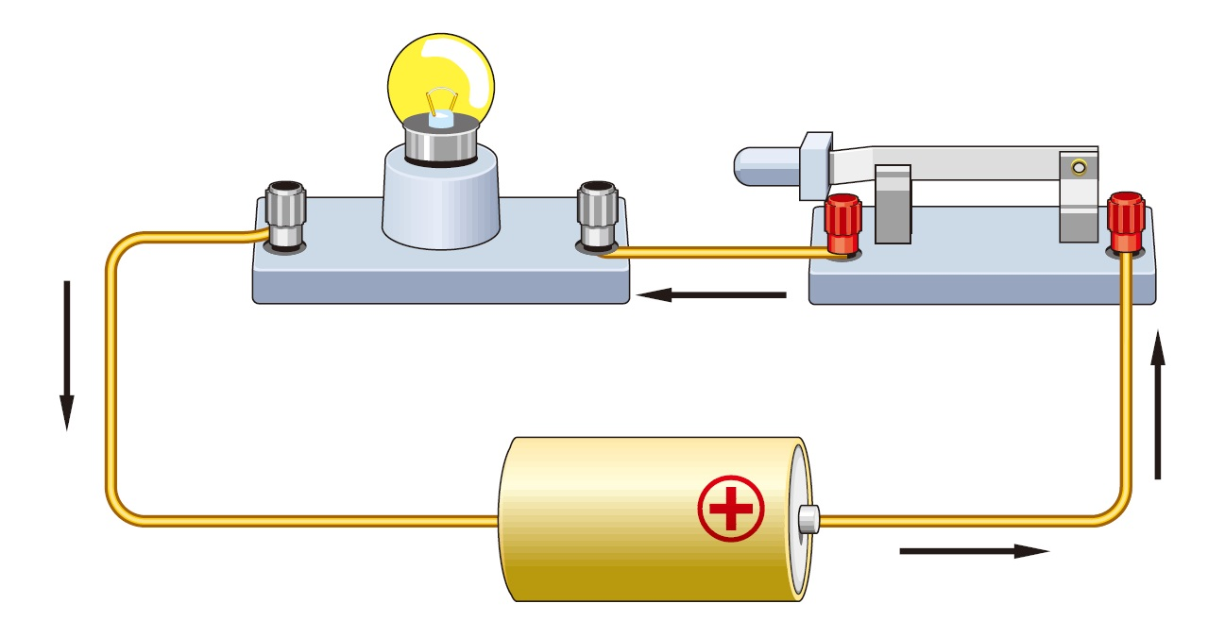
3、电路状态
短路：直接用导线将电源正负极相连的电路。
通路：处处连通，用电器能够工作的电路。
短接：用导线直接接在用电器的两端，电流加流经导线而绕过用电器。
断路：某处被断开，没有电流通过的电路。

Slide 36
1. 如图所示，若断开开关S₂ 、闭合开关S₁ ，则电路是_____路；若只闭合开关S₂ ，则电路是______路；若断开开关S ₁ 、S₂ ,则电路是_______路。
S₁
通
断
S₂
短
2．插头出现如图所示的甲、乙两种情况时，一旦把它们插入插座内，则______会造成电路短路；______会造成电路断路。(填“甲”或“乙”)
甲
乙

Slide 37
4、电路连接方式
（1）串联
首
尾
首
尾
串联：用电器首尾依次相连，然后接到电路中的连接方式。
电流只有一条路径
串联电路中，开关可以控制所有用电器，与它所处位置无关。
各用电器之间互相影响

Slide 38
4、电路连接方式
（2）并联
用电器共用部分
S
首
尾
S₁
S₂
首
尾
用电器单独使用的部分
用电器的两端并列连接在一起，然后连接到电路中的连接方式。
电流有多条路径
并联电路中，干路开关可以控制所有用电器，支路开关可以控制所在支路的用电器。
各用电器可独立工作，互不影响

Slide 39
1、下面的电路是串联电路还是并联电路?
L₁
L₁
L₁
L₁
L₂
L₂
S
S
S
S
L₃
L₂
L₂
并联
串联
并联
并联
2.如果电路中有两个用电器,下列说法中正确的是（ ）
A. 闭合开关S后，两灯同时亮的一定是串联
B. 闭合开关S后，两灯同时亮的一定是并联
C. 闭合开关S后，两灯同时亮的可能是并联，也可能是串联
D. 条件不足，无法判定
C

Slide 40
3. 如图所示电路中，要让L₁、L₂串联，需要闭合开关_________，断开开关_________；要让L₁、L₂并联，需要闭合开关_________，断开开关_________；同时闭合开关_________会造成电源短路。
S₂
S₁
S₂
S₁、S₃
S₁、S₃
S₂
L₁
S₃
L₂
S₁、S₂
4. 如图所示的四个电路图中，开关闭合时，三盏灯属于并联关系的是（ ）
A
L₁
L₁
L₁
L₁
L₂
L₂
L₂
L₂
S
L₃
S
L₃
S
L₃
S
L₃
A
B
C
D

Slide 41
⁠ 5、如图所示，电源电压为U，电流表A、A₁示数分别为I、I₁。请回答下 列相关问题：
并
（1）（电路连接方式）该电路图中两灯泡的连接方式是 联。
干路
（2）（电流表相关）电流表A测量通过 的电流，电流表A₁测量通 过 的电流；通过L₁的电流为 ，通过L₂的电流为 。
L₁
I₁
I－I₁
电源（或L₁或L₂）
（3）（电压表相关）电压表V测量 两端的电压；灯 泡L₁两端的电压为 ，灯泡L₂两端的电压为 。
U
U

Slide 42
⁠ 6、如图所示电路图，电源电压恒定。请完成下列各问题：
R₁
R₂
（1）若闭合开关S₂，断开S₁、S₃，电阻 工作，电阻 不工作； 电流表 示数，电压表 示数。
有
无
S₁、S₂
S₃
（2）若要R₁、R₂并联，应闭合开关 ，断开开关 。
S₃
S₁、S₂
（3）若要R₁、R₂串联，应闭合开关 ，断开开关 。
S₁、S₃
（4）为防止电源短路，不能同时闭合开关 。

Slide 43
5、串并联电路规律
（1）、电流规律
电流处处相等，
即I＝I₁＝I₂
干路的电流等于各支路电流之和，
即I＝I₁＋I₂；

Slide 44
（3）、电压规律
L₁
L₂
C
B
A
在串联电路中，电源两端电压等于各部分两端电压之和。
即：U=U₁+U₂+…+U_{n}。
在并联电路中，电源两端电压等于各支路两端电压。
即：U=U₁=U₂=…=U_{n}。

Slide 45
1、.[2018陕西，3]如图所示的电路中，闭合开关S₁、S₂，小灯泡L₁和L₂正常 发光，电流表和电压表均有示数，下列关于该电路的说法正确的是 （ C ）
C
A.电流表测量干路中的电流
B.电压表不能测量L₁两端的电压
C.取下L₁时，L₂正常发光
D.只断开开关S₂时，电压表有示数

Slide 46
2. (2023天津)在探究串、并联电路中电流的规律时，做了如图所示的实验．闭合开关后，电流表的示数分别为 0.5 A和 0.3 A，则通过小灯泡L₁的电流为______A，通过小灯泡L₂的电流为________A．

Slide 47
3、如图所示，电源电压不变，闭合开关，电压表 V₁的示数为6V，电压表 V₂的示数为 3.6V。 下列说法中不正确的是（ ）
A. 电源电压为 6V B. L₁两端电压为 2.4V C. 将电压表 V₂换成电流表，则 L₁ 亮，L₂ 不亮 D. 将电压表都换成电流表，则 L₁与 L₂ 并联
D
V₁
L₁
L₂
V₂
4．如图所示电路，当开关闭合后，两灯都发光，此时V₁、V₂表的读数分别是4V和2.5V，则电源电压为_____V，灯L₁ 两端的电压为_____V，灯L₂两端的电压为______V.
4
1.5
2.5

Slide 48
实验 探究串、并联电路中电流、电压的规律
1.实验电路图
2.实验注意事项
（1）连接电路或拆除电路时，开关一定要 （保证电路全）。
（2）连接电表时，需要先 ，选择合适的量程；电表接线柱的 正确连接是电流从 接线柱流进 接线柱流出（“正进负出”）。
断开
试触
正
负

Slide 49
3.实验结论
（1）串联电路中
a.电流处处相等，即I＝I₁＝I₂；
b.电源两端电压等于各用电器两端的电压之和，即U＝U₁＋U₂。
（2）并联电路中
a.干路的电流等于各支路电流之和，即I＝I₁＋I₂；
b.各支路两端电压相等，都等于电源两端电压，即U＝U₁＝U₂。

Slide 50
4.交流与反思
（1）改变电源电压或换用不同规格的灯泡进行多次测量的目的 。
（2）电表常见故障分析
a.闭合开关后指针反偏——
b.闭合开关后指针满偏——
c.闭合开关后指针偏转太小——
d.闭合开关后指针不偏转——
e.电表使用前指针偏向0刻度线左侧——
寻找普遍规律
电表的正、负接线柱接反了
电表所选量程偏小或者是电路发生了短路
电表所选量程太大
可能是短路、断路或电表损坏
调零后再实验

Slide 51
（3）、电阻规律
I₁
R₁
I₂
R₂
R
U₁
U₂
等效于
I
I
U
U
串联电路的总电阻等于各串联电阻之和。
若电路中有多个电阻串联，则
R=R₁+R₂+…+R_{n}
nR₀
①若n个阻值都为R₀的电阻串联，总电阻R=
② 串联电阻的总电阻比任何一个分电阻都大
相当于增加了导体的长度

Slide 52
I₁
R₁
R
I
R₂
等效于
I₂
I
I
U
U
结论：并联电路的总电阻的倒数等于各电阻倒数之和。
若电路中有多个电阻并联，则
①若n个阻值都为R₀的电阻并联，总电阻R=
②两电阻并联时：
③并联电阻的总电阻比任何一个分电阻都小
相当于增加了导体的横截面积

Slide 53
1. 如图所示，如果R₁＜R₂，则图中电阻的四种不同接法，其总电阻最小的是（ ）
A B C D
B
2、需要更换一个200Ω的电阻。现在只有一个100Ω和几个50Ω的电阻，该怎么办？

